Slide 1
НИЖЕГОРОДСКАЯ ОБЛАСТЬ
Электронный сервис бесплатной юридической консультации
или
«Узнайте, какие Вам полагаются льготы»
1

Slide 2
НИЖЕГОРОДСКАЯ ОБЛАСТЬ
Цель разработки:
Помочь любому пользователю портала государственных и муниципальных услуг Нижегородской области сориентироваться в перечне полагающихся ему льгот и компенсаций, а также стать осведомленным о своих потребительских правах
Персонализация – главный Интернет-тренд!
2

Slide 3
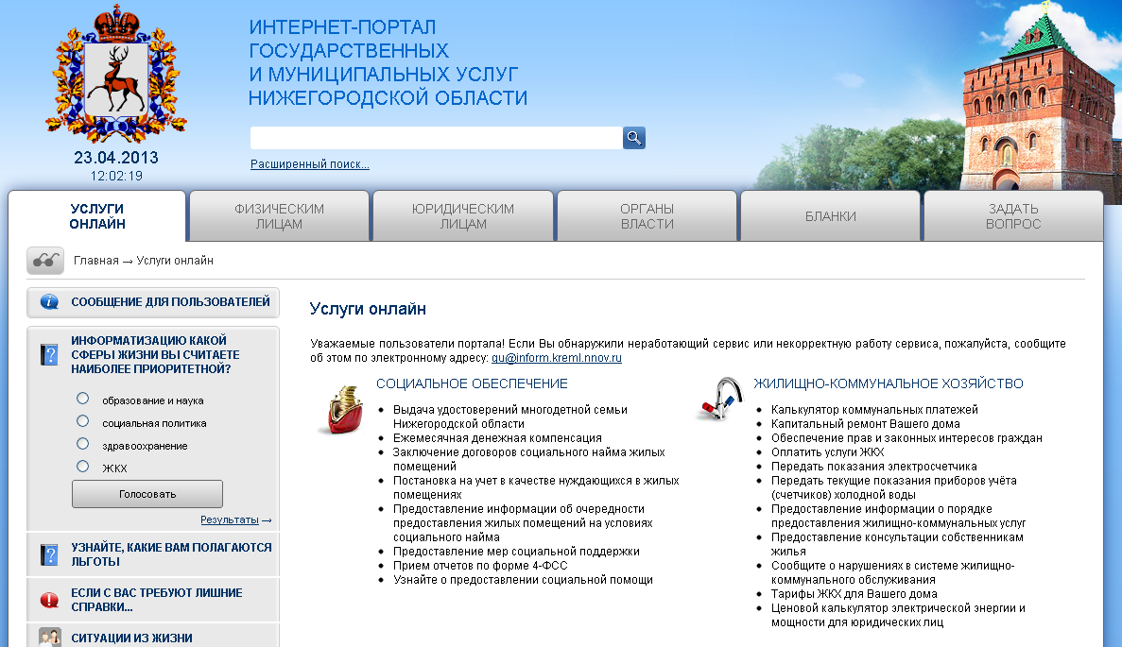
НИЖЕГОРОДСКАЯ ОБЛАСТЬ
Сервис размещен на Интернет-портале государственных и муниципальных услуг Нижегородской области -www.gu.nnov.ru
3

Slide 4
НИЖЕГОРОДСКАЯ ОБЛАСТЬ
Описание работы сервиса
ШАГ 1: Пользователь выбирает интересующие его сферы:
Соцзащита
Образование
Жилище
Транспортные льготы
Медицина и здравоохранение
Труд и занятость
Права потребителей
4

Slide 5
НИЖЕГОРОДСКАЯ ОБЛАСТЬ
Описание работы сервиса
ШАГ 2: Конкретизирует подсферы
Лекарства
Медицинская помощь
Медицинские услуги
Оздоровление
Финансовая помощь
5

Slide 6
НИЖЕГОРОДСКАЯ ОБЛАСТЬ
Описание работы сервиса
ШАГ 3: Выбирает группы льготных категорий
Возраст
Состояние здоровья
Почетные звания
Семейное положение
…
…
6

Slide 7
НИЖЕГОРОДСКАЯ ОБЛАСТЬ
Описание работы сервиса
ШАГ 4: Пользователь выбирает интересующие категории
Дети первых трех лет жизни
Ребенок-инвалид
Инвалид ВОВ
Инвалид вследствие аварии на ПО «Маяк»
…
…
7

Slide 8
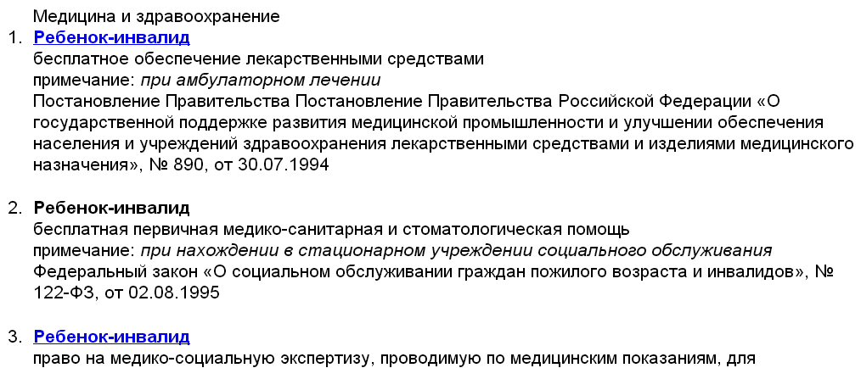
НИЖЕГОРОДСКАЯ ОБЛАСТЬ
Результат работы сервиса:
8

Slide 9

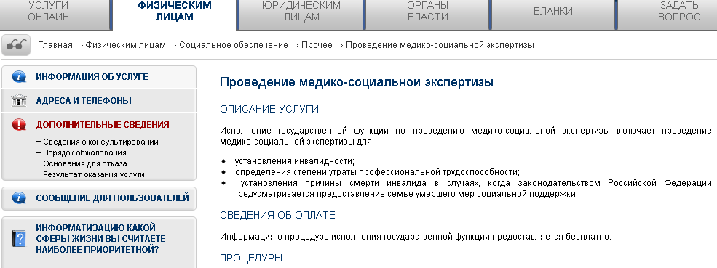
НИЖЕГОРОДСКАЯ ОБЛАСТЬ
Полагающиеся пользователю права и льготы, для которых на портале государственных и муниципальных услуг Нижегородской области представлены описания соответствующих услуг, отображаются в виде ссылок на страницы с информацией о данных услугах
9

Slide 10
НИЖЕГОРОДСКАЯ ОБЛАСТЬ
Ресурсные затраты
Стоимость разработки: 178 000 рублей.
Разработка сервиса осуществлялась сотрудниками ЗАО «Кустовой вычислительный центр»:
9 юристами и 1 программистом.
6 органов исполнительной власти участвовали в тестировании сервиса: проверяли корректность и полноту выводимых результатов для конкретных категорий заявителей.
10

Slide 11
НИЖЕГОРОДСКАЯ ОБЛАСТЬ
За 2012 год к сервису обратились 2096 посетителей
Спасибо за внимание!
11

